Slide 1
Organizační kultura
Ondřej Částek
Martina Rešlová

Slide 2
Co můžete očekávat
Co je to organizační kultura (OK)
Typologie OK
Koncepce OK
Výzkum OK
Organizační kultury různých zemí
Závěr
2

Slide 3
Co je to organizační kultura
Organizační kultura může být chápána jako:
soubor základních přesvědčení, hodnot, postojů a norem chování,
které jsou sdíleny v rámci organizace a
které se projevují v myšlení, cítění a chování členů organizace a v artefaktech (tj. výtvorech) materiální a nemateriální povahy.
(Lukášová, 2010)

Slide 4
Další definice
„Programovaný způsob vnímání odvozený z názorů a hodnot“ (Hall, 1995)
„jak se věci u nás dělají“..., to, co je pro organizaci typické, její zvyky, převládající postoje, vytvořené vzorce akceptovaného a neakceptovaného chování“
(Drennan, 1992)
„vzorec sdílených základních přesvědčení, které si skupina osvojila při řešení problémů externí adaptace a interní integrace, jež se natolik osvědčily, že jsou považovány za platné a jsou předávány novým členům organizace jako způsob vnímání, myšlení a cítění, který je ve vztahu k těmto problémům správný“ (Schein, 1992)

Slide 5
Základní předpoklady, názory
Základní předpoklady jsou automatická řešení a vybudované názory naučené a zažité během dlouhého období. Těchto základních předpokladů jsme si málokdy vědomi, ačkoli se běžně projevují v našem chování – co říkáme a konáme. Kořeny základních předpokladů jsou v našem dětství, raném rodinném životě a společenském kontextu. Šířeji vzato, předpoklady formující naše chování jsou spojené s kulturním kontextem.
Názory jsou předpoklady, které činíme o sobě, ostatních lidech i o světě a tom, jak se v něm věci mají. Názory jsou to, co si myslíme, že je skutečné, co je skutečně pravda a tudíž jaké jsou pravděpodobné následky našeho jednání.
Notes:
It is normal to smile at people you know (x it is normal to keep neutral face)
It is normal to sports at least three times a week (x it is normal to visit your family three times a week)
It is normal to answer the customer ASAP (x answering the customer right away might look like you are not busy enough)

Slide 6
Hodnoty
Hodnoty jsou, jak jsme se naučili uvažovat o tom, jak by věci měly být nebo jak by se lidé měli chovat, obzvláště co se týče vlastností jako jsou poctivost, zásadovost a otevřenost.
Notes:
What is important for us.
i. e. customer satisfaction, employees satisfaction.

Slide 7
Postoje
Postoje jsou vybudované způsoby reakce na lidi a situace, které jsme se naučili. Jsou založené na našich názorech, hodnotách a základních předpokladech. Postoje se projevují v našem skutečném chování.
Notes:
The relation to a certain person, thing, event or problem. Results in an behavior or behavioral intention.

Slide 8
Normy chování
Nepsaná neformální pravidla chování v různých situacích. Nejsou to formální pravidla oficiálně stanovená organizací.
Nedodržování těchto pravidel vyplývá v potrestání, dodržování přináší odměnu.
Trest může mít formu nevlídného chování ostatních, odměnou může být přátelské a kooperativní chování ostatních.

Slide 9
Artefakty
Architektura
Zařízení
Produkty
Výroční zprávy
Propagační materiály
Jazyk
Historky
Hrdinové
Zvyky
Rituály
Ceremonie

Slide 10
Scheinův model organizační kultury
Artefakty
Hodnoty a normy
Základní předpoklady
10
Notes:
1. Artifacts – evident, most visible layer.
2. Values and norms – partially conscious and partially visible layer. Strategies, goals, philosophies
3. Unconscious, taken for granted beliefs, perceptions, thoughts and feelings – sources of value and action.

Slide 11
Systémy symbolů |  | Vědomé, ovlivňovatelné
Řeč, formy společenského styku, obřady, rituály, oblečení, logo. |  | viditelné, ale nutné vysvětlení významu symbolů, jejich interpretace
Sociální normy a standardy jednání |  | Částečně vědomé a do jisté míry ovlivňovatelné
Zásady, pravidla, standardy, podniková ideologie, linie jednání |  | pro vnějšího pozorovatele jen částečně zřetelné
Základní představy, východiska |  | Nevědomé, spontánní
Vztah k ostatnímu světu, představy o povaze člověka, příčinách jeho jednání a povaze mezilidských vztahů, co je zdrojem a kdo je nositelem pravdy |  | pro vnějšího pozorovatele neviditelné
Schein in Bedrnová, Nový et al. (1994)

Slide 12
Prvky OK (Lukášová, 2010)
Základní předpoklady | Hodnoty | Normy chování | Artefakty
Spokojenost zákazníka ovlivňuje úspěch firmy | spokojenost zákazníků | vycházet zákazníkům vstříc rychle reagovat na požadavky zákazníků aktivně a rychle řešit problémy zákazníků angažovat se ve prospěch uspokojování potřeb zákazníků pracovat týmově ve prospěch zákazníka | příjemné jednací místnosti pro jednání se zákazníky vánoční přání, narozeninová přání, drobné dárky pro zákazníky pravidelná setkání s klíčovými zákazníky
12

Slide 13
Základní předpoklady | Hodnoty | Normy chování | Artefakty
Spokojenost zákazníka je dosažitelná prostřednictvím kvalitních produktů a služeb | kvalitní produkt kvalitní služby | hodnotit kvalitu z pohledu zákazníků přijímat zodpovědnost za spokojenost zákazníků neustále se zajímat o potřeby zákazníků neustále sledovat spokojenost zákazníků neustále zlepšovat procesy dbát na detaily a dokonalost | pravidelné informování o výsledcích měření spokojenosti zákazníků pravidelné informování o problémech spojených s dosahováním spokojenosti zákazníků historky týkající se výrazných úspěchů při uspokojování potřeb a přání zákazníků
13

Slide 14
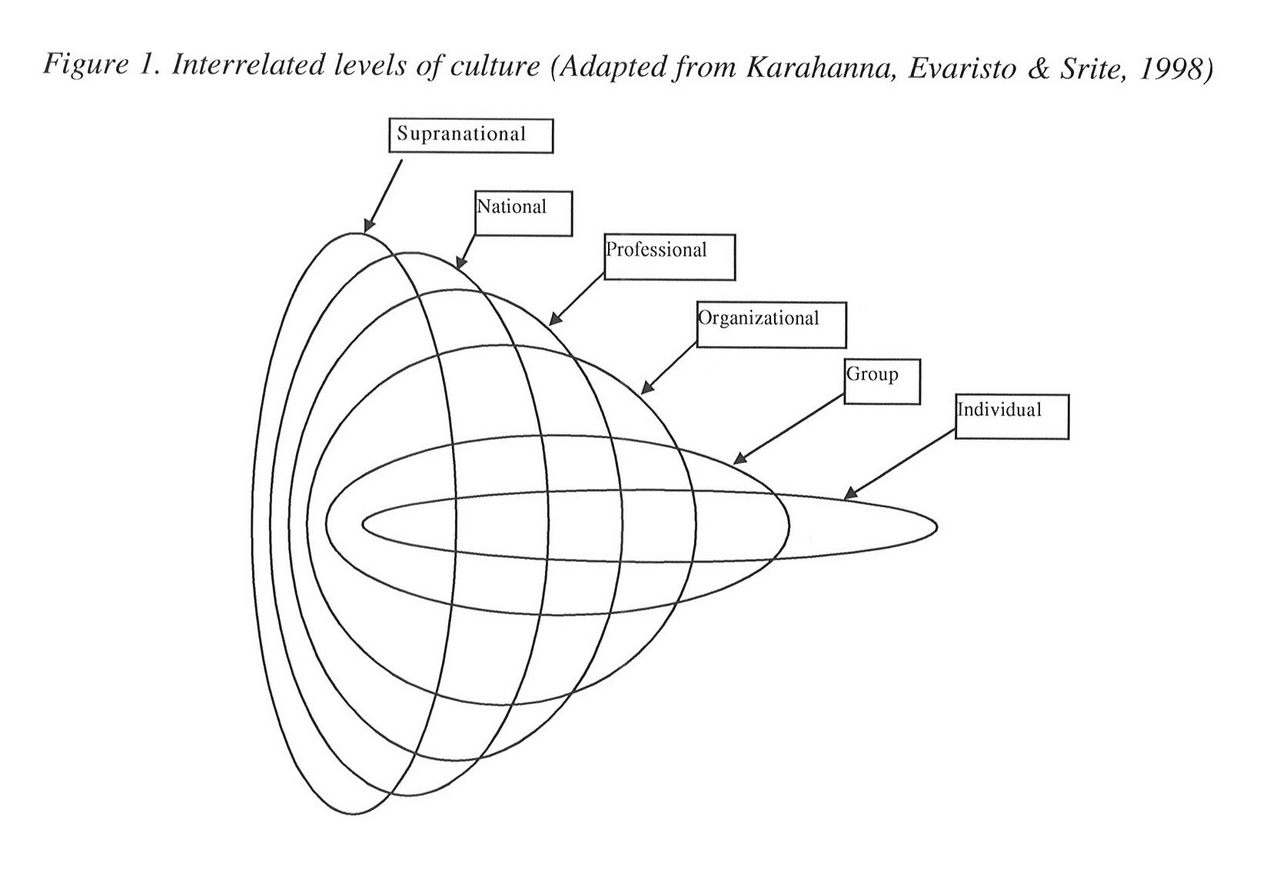
Úrovně organizační kultury

Slide 15
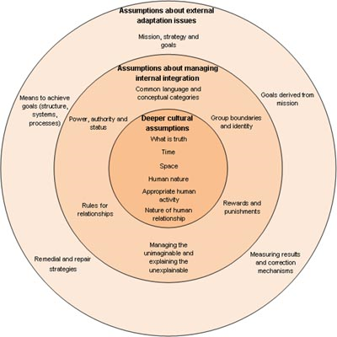
Organizační kultura podle
E. Scheina

Slide 16
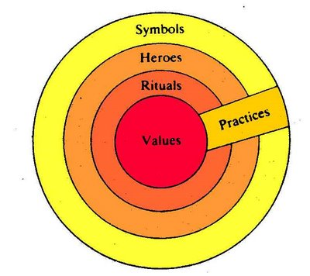
Other approaches to organizational culture
Kotter, Heskett (1992):
1. patterns (style) of behavior
2. values
Hofstede (1991):
16
Notes:
Hofstede: „onion diagram“

Slide 17
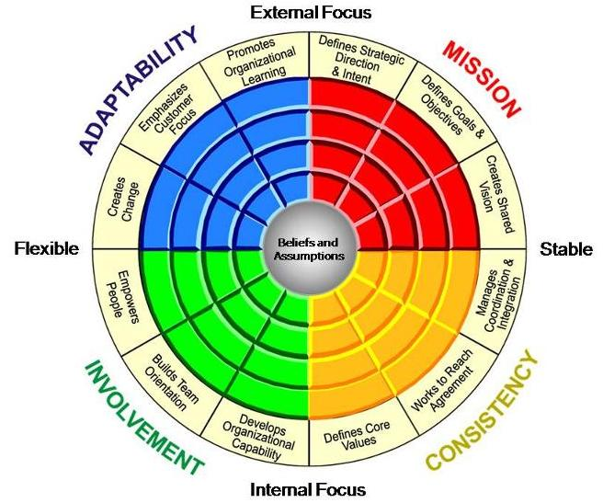
Denison’s model of corporate culture
17

Slide 18
Další přístupy k organizační kultuře
Hall (1995):
1. Úroveň A: Artifacts and etiquette
2. Úroveň B: Behaviors and actions
3. Úroveň C: Core morals, beliefs, values
Denison (1982, 1990):
1. values and beliefs (preconditions)
2. patterns of behavior, reflecting and strenghtening the values
3. sets of conditions (artifacts and the environment in which members of organization work)
18

Slide 19
Obsah a síla organizační kultury
Obsah:
Jaké konkrétní základní předpoklady, názory, hodnoty, postoje a normy chování jsou sdíleny.
Síla:
Do jaké míry jsou tyto prvky sdíleny.
Subkultury:
Rozpoznatelné odlišitelné kultury v jedné organizaci.
19
Notes:
Strength: if the culture is weak, the individual beliefs, values etc. prevail over the organizational beliefs, values, etc.
Subcultures: reasons might be geografic location, size of the company, different functions (marketing x controlling), hierarchical differences. More likely where the overall organizational culture is weak.

Slide 20
Zdroje organizační kultury
OK je ovlivňována:
prostředím: národní kultura, typ trhu, kultura profese, požadavky zákazníků a jejich vyjednávací síla, obor,
zakladatelem, dominantním lídrem, vlastníkem nebo manažerem
velikostí a zralostí organizace,
používanými technologiemi.
20
Notes:
Type of market: free price system x central planned economy, very competitive market (automotive) x not much competitive market (utilities)…
Profession: marketing or accounting
Industry: agriculture x automotive
Size and maturity: identity crisis
Technologies: state-of-the-art or obsolete (both can be found in retailing…)

Slide 21
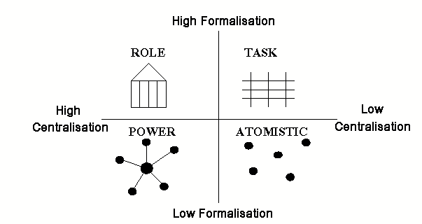
Harrison, 1972 and Handy, 1976
Jedna z prvních typologií, stále velmi známá.
21
Notes:
Power culture – power concentrates with individual or individuals, they are in the middle of the net, this cannot grow much, otherwise it tears off, only possibility is to start up another net (subcompany). Common in family businesses, small trade or financial firms and in criminal organizations.
Role culture – rational, formal, rules creating and abiding, high degree of job formalization. Usually public administration, army and very large companies.
Task culture – task oriented, matrix or net structure. Flexible. Typically advertising agency.
Person culture – couple of independent people, all very and equally important, relationships are horizontal, no one dominates. Lawyers, doctors.

Slide 22
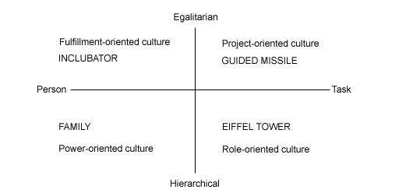
Trompenaars, 1993
Fall 2009, MWCC
22

Slide 23
Deal and Kennedy, 1982
 |  | Risk
 |  | Low | High
Feedback and reward | Rapid | Work-hard, play-hard culture | Tough-guy macho culture
 | Slow | Process culture | Bet-the- company culture
23

Slide 24
Deal and Kennedy, 1982
Work-hard, play-hard culture
This has rapid feedback/reward and low risk, leading to:
Stress coming from quantity of work rather than uncertainty.
High-speed action leading to high-speed recreation.
Eg. Restaurants, software companies.
Tough-guy macho culture
This has rapid feedback/reward and high risk, leading to:
Stress coming from high risk and potential loss/gain of reward.
Focus on the present rather than the longer-term future.
Eg. police, surgeons, sports.
Process culture
This has slow feedback/reward and low risk, leading to:
Low stress, plodding work, comfort and security. Stress may come from internal politics and stupidity of the system.
Development of bureaucracies and other ways of maintaining the status quo.
Focus on security of the past and of the future.
Eg. banks, insurance companies.
Bet-the-company culture
This has slow feedback/reward and high risk, leading to:
Stress coming from high risk and delay before knowing if actions have paid off.
The long view is taken, but then much work is put into making sure things happen as planned.
Eg. aircraft manufacturers, oil companies.
24

Slide 25
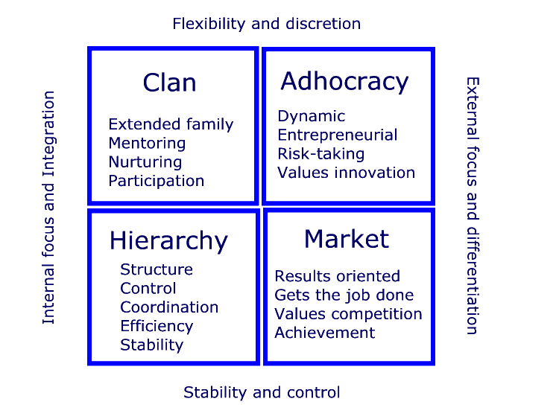
Quinn et al, 1999
25

Slide 26
Koncepce kultury
      Národní, regionální
      Globální/nadnárodní
      Organizační a její výzkum
      Národní kultura
    Soubor hodnot, postojů a norem, které jsou sdíleny obyvateli dané země, tzv. ustálené vzorce chování
    Zdroj národních odlišností: historie, vzdělávací systém, masmédia apod.
    Národní kultura je nositelem základních kulturním vzorců a OK firem silně ovlivněna národní kulturou
    NK se stále vyvíjejí

Slide 27
Globální (nadnárodní) organizační kultura
  Vzniká rozšířením základních prvků OK mateřské firmy do dceřiných společností.
  Zahraniční filiálky – nejsou nositelé vlastní OK, ale jsou integrální součástí společné kultury vzniklé v mateřské organizaci.
+ jediná a jednotná OK (komunik. síť)
+ standardizuje hodnotové systémy, normy (aktivity pracovníků lze předpokládat)
+ jednotné symboly (shodná mezinárodní identifikace)
- neschopnost identifikace zaměstnanců s OK

Slide 28
Výzkum OK
  Proč analyzovat OK?
    řešení manažerských problémů (strategie)
    nízká výkonnost firmy
    fúze, akvizice
  Stanovení teoreticko-metodologického východiska: prvky, hodnoty, normy/typologie
  Zvolení výzkumné metody (výhody/nevýhody?)
    kvantitativní výzkum
      - Dotazník (např. VSM, OCAI), pozorování
    kvalitativní výzkum
      - rozhovor, analýza dokumentů (TBSD)
  Vymezení jednotky výzkumu
  - úroveň analýzy

Slide 29
Geert Hofstede (*1928), Haarlem, Netherlands
Zkoumal rozdíly a interakce mezi různými národními a organizačními kulturami.
Nejznámějším vědcem zabývající se studiem národní kultury v kontextu managementu.
Zkoumání zaměstnanců IBM – filiálky jediné organizace, analýza dat (1967-1973), vzorek 70 zemí.
Dotazník The Values Survey Module (VSM)
  Názory na různé aspekty pracovního života
    a preferované hodnoty

Slide 30
    Kulturní dimenze podle Hofstedeho (IBM):
    mocenský odstup,
    individualismus vs. kolektivismus,
    maskulinita vs. feminita,
    vyhýbání se nejistotě,
    dlouhodobá vs. krátkodobá orientace (1991 Michael Bond – Chinese Value Survey),
    Požitkářství versus zdrženlivost
    (2010 Michael Minkov)

Slide 31
1. Mocenský odstup
Míra nerovnosti, která je v dané společnosti očekávaná, akceptována.
 | Charakteristiky
Velký mocenský odstup *status, závislost | Nadřízení a podřízení si nejsou rovni Značná centralizace moci Privilegia + statusové symboly Platové rozdíly
Malý mocenský odstup *rovnost mezi lidmi, vyjednávání | Nadřízení a podřízení jsou si rovni Není důležitý formální status Decentralizované organizace OS ploché a nižší platové rozdíly

Slide 32
2. Individualismus vs. kolektivismus
Individualismus – důraz na jednotlivce, svobodu, odpovědnost, vztahy jsou flexibilnější
Kolektivismus – lidé integrování do silných a soudržných sociálních skupin
 | Charakteristiky
Vysoká míra individualismu *důležitost jednotlivců dle jejich užitečnosti | Vztahy mezi Z a Z jako výhodná obchodní transakce Upřednostnění zájmů jednotlivce / úkoly přednost před vztahy
Nízká míra individualismu *loajalita | Důraz na společný zájem Management skupin (týmová spolupráce) Harmonie vztahů

Slide 33
3. Maskulinita vs. feminita
 | Charakteristiky
Maskulinní společnost *kariéra, asertivita, krása/mládí | Asertivní chování Důraz na dosahování úspěchu „žijeme, abychom pracovali“
Femininní společnost *solidarita, sociální rovnost ve společnosti | Řešení konfliktů kompromisem, vyjednáváním Velmi důležité vztahy Solidarita; rovnost při odměňování „pracujeme, abychom žili“

Slide 34
4. Vyhýbaní se nejistotě
Vyjadřuje míru, v jaké jsou jednotlivé kultury ochotny tolerovat nejistotu a jakou mají potřebu předcházet situacím, které nejistotu vyvolávají.
 | Charakteristiky
Vysoká míra vyhýbaní se nejistotě | Striktní pravidla, kontrolní mechanismy Konzervativní společnost Proti inovacím
Nízká míra vyhýbání se nejistotě | Lidé jsou soutěživí Snadněji přijímají změny a riziko Pravidla a zákony obecný charakter

Slide 35
5. Dlouhodobá vs. Krátkodobá orientace
 | Charakteristiky
Dlouhodobá orientace | Soustředění na činnosti, které přinesou efekt až v delším časovém horizontu (rezervy, investice) Vytrvalost a hospodárnost
Krátkodobá orientace | Důraz na současnost a minulost Nešetrné hospodaření Snaha o okamžité výsledky „zachování tváře“
6. Požitkářství versus zdrženlivost
Požitkářství – dovolovat uspokojování lidských potřeb spojených s užíváním si života a zábavou
Zdrženlivost – takové chování musí být potlačováno a regulováno společenskými normami.

Slide 36
Kulturní dimenze
    mocenský odstup,
    individualismus vs. kolektivismus,
    maskulinita vs. feminita,
    vyhýbání se nejistotě,
    dlouhodobá vs. krátkodobá orientace

Slide 39
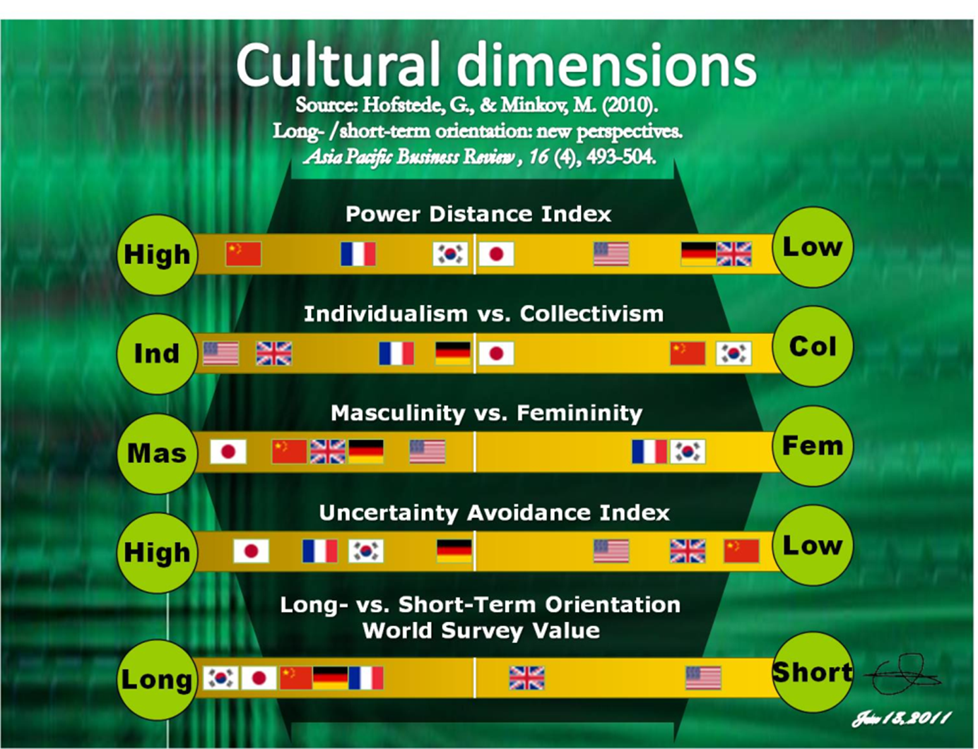

Slide 40

TBSD
(test barevně sémantického diferenciálu)
Standardní test obsahuje 51 slov
Respondenti pracují s 12ti barvami
Pro každé slovo vybírají 3 barvy
Oznámkují každé slovo a sestaví hierarchii barev
Vychází z kvalitativních přístupů (použití barev)
Zakomponována je kvantifikace výsledků (převod barev do numerických hodnot)
  možné kvantitativní srovnání dosažených výsledků

Slide 41
Kulturní dimenze

Slide 42
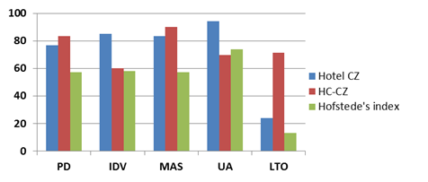
Srovnání hodnot českých podniků s Hofstedeho indexem

Slide 43
Kritika: Historická omezení – Studená válka
Národní kultury se dnes stávají transparentní, elastické – zpochybnění základních předpokladů modelu
Prověření platnosti Hofstedeho Modelu:
    Srovnání a syntetizace výsledků výzkumů –
    61 replikačních výzkumných studií
„Hofstedeho dimenze jsou pro další srovnávací výzkum relevantní.”

Slide 44
Zdroje
DEAL, T. E., KENNEDY, A. A. Corporate Cultures. Reading : Addison Wesley Publishing Company, 1982. ISBN 0-201-10277-3.
DENISON, D. R. Corporate Culture and Organizational Effectiveness. New York : Wiley and Sons, 1990. ISBN 0-471-80021-X.
DRENNAN, D. Transforming Company Culture. London : McGraw-Hill Book Company, 1992. ISBN 0-07-707660-5.
HALL, W. Managing Cultures: Making Strategic Relationships Work. Chichester : Wiley and Sons, 1995. ISBN 0-471-95571-X.
HOFSTEDE, G. Cultures and Organizations: Software of the Mind. London : McGraw-Hill book Company, 1991. ISBN 0-07-707474-2.
HOFSTEDE, Geert. Kultury a organizace. Software lidské mysli: Spolupráce mezi kulturami a její důležitost pro přežití. 1. vyd. Praha: Linde, 2007. 335 s. ISBN 978-80-86131-70-2.

Slide 45
Zdroje
KOTTER, J. P., HESKETT, J. L. Corporate Culture and Performance. New York : Maxwell Macmillan, 1992. ISBN 0-02-928467-3.
LUKÁŠOVÁ, R. Organizační kultura a její změna. Praha : Grada Publishing, 2010. ISBN 978-80-247-2951-0.
LUKÁŠOVÁ, R.; NOVÝ, I. Organizační kultura: Od sdílených hodnot a cílů k vyšší výkonnosti podniku. 1. vyd. Praha : Grada Publishing, 2004. 176 s. ISBN 80-247-0648-2.
NOVÝ, I. Interkulturální management: Lidé, kultura a management. 1. vyd. Praha : Grada Publishing, 1996. 143 s. ISBN 80-7169-260-3.
SCHEIN, E. Organizoational culture and Leadership. San Francisco : Jossey Bass Publishers, 1992. ISBN 1-55542-487-2.
TROMPENAARS, F. Riding the Waves of Culture: Understanding Cultural Diversity in Business. London : The Economist Books, 1993. ISBN 0-85058-428-0.

